Slide 2

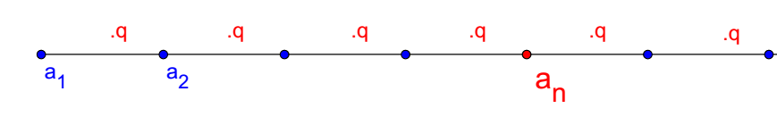
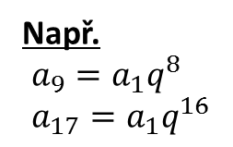
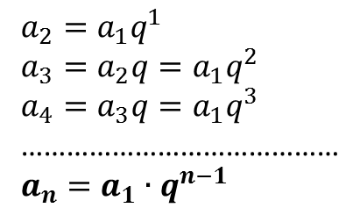
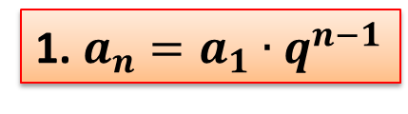
POSLOUPNOSTI
Geometrická posloupnost- vlastnosti
1. $a_{n}=a_{1}∙q^{n−1}$
.q
$$a_{2}=a_{1}q^{1} \\ a_{3}=a_{2}q=a_{1}q^{2} \\ a_{4}=a_{3}q=a_{1}q^{3}$$
……………………………………
$$a_{n}=a_{1}∙q^{n−1}$$
Např.
$$a_{9}=a_{1}q^{8} \\ a_{17}=a_{1}q^{16}$$

Slide 3
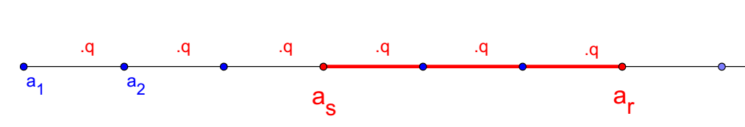
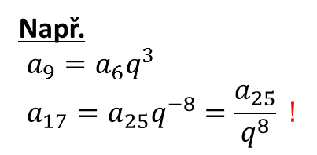
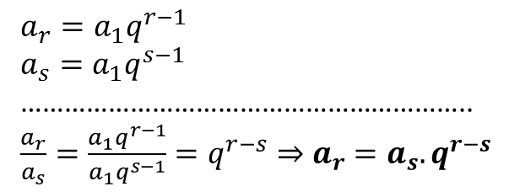
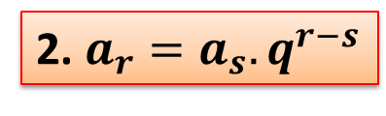
POSLOUPNOSTI
Geometrická posloupnost- vlastnosti
2. $a_{r}=a_{s}.q^{r−s}$
$$a_{r}=a_{1}q^{r−1} \\ a_{s}=a_{1}q^{s−1}$$
……………………………………………………..
$\frac{a_{r}}{a_{s}}=\frac{a_{1}q^{r−1}}{a_{1}q^{s−1}}=q^{r−s}⇒$ $a_{r}=a_{s}.q^{r−s}$
Např.
$$a_{9}=a_{6}q^{3} \\ a_{17}=a_{25}q^{−8}=\frac{a_{25}}{q^{8}} !$$

Slide 4
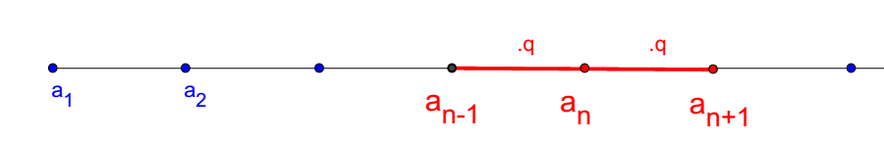

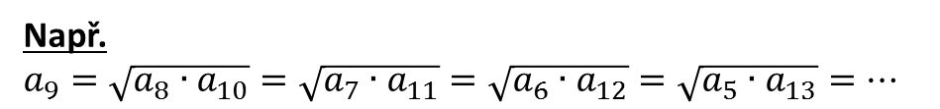
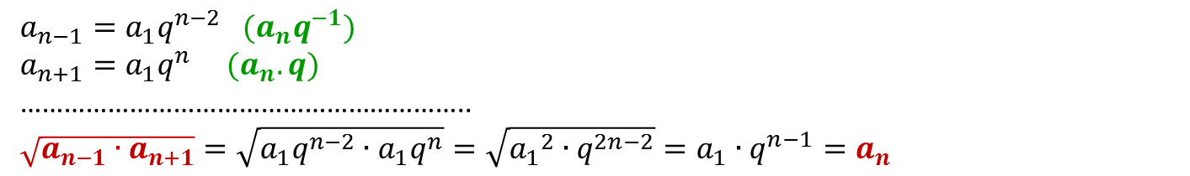
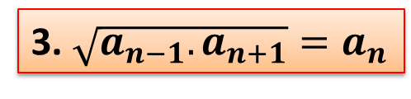
POSLOUPNOSTI
Geometrická posloupnost- vlastnosti
3. $\sqrt{a_{n−1}.a_{n+1}}{=a}_{n}$
$\sqrt{a_{n−k}{.a}_{n+k}}{=a}_{n}$
$$a_{n−1}=a_{1}q^{n−2} (a_{n}q^{−1}) \\ a_{n+1}=a_{1}q^{n} (a_{n}.q)$$
……………………………………………………..
$$\sqrt{a_{n−1}∙a_{n+1}}=\sqrt{a_{1}q^{n−2}∙a_{1}q^{n}}=\sqrt{{a_{1}}^{2}∙q^{2n−2}}=a_{1}∙q^{n−1}=a_{n}$$
Např.
$$a_{9}=\sqrt{a_{8}∙a_{10}}=\sqrt{a_{7}∙a_{11}}=\sqrt{a_{6}∙a_{12}}=\sqrt{a_{5}∙a_{13}}=…$$

